Slide 1
Дружба начинается с улыбки!
Краткосрочный проект в старшей группе.
Педагог-психолог: Былкина Т. Г.

Slide 2
Актуальность темы.
Дошкольный возраст является сензитивным периодом для развития эмоциональной сферы и социальных отношений. Ребенок в таком возрасте начинает осознавать собственные чувства и переживания, развиваются интерес к сверстникам, коллективизм и сплоченность. И как следствие умение управлять своими желаниями и поведением. Игра, как ведущая форма деятельности в дошкольном возрасте, оказывает качественно и решающее воздействие на формирование личности ребенка, на развитие общения в частности. Научиться полноценному общению и взаимодействию друг с другом детям помогает игра, именно в игре ребенок может постичь сложную истину. Игра всегда подразумевает общение и взаимодействие между партнерами или группами партнеров, которые свободны в своем творческом самовыражении. В игре ребенок совершенно свободен и поэтому не копирует поведение людей, а вносит даже в подражательные действия нечто свое оригинальное и неповторимое. Поэтому наш проект это большая «игровая оболочка».

Slide 3
Цель :
Задачи:
создать благоприятную психоэмоциональную атмосферу, поддержать психологическое здоровье;
развить познавательную деятельность;
воспитывать дружеские взаимоотношения доброжелательности, уважения друг к другу;
развить мотивацию личности ребенка к познанию и творчеству, игровой деятельности.
стимулировать работоспособность, активность, способствовать восстановлению сил, снятия напряжения.
формирование положительных взаимоотношений детей старшего дошкольного возраста со сверстниками в группе.
Ожидаемый результат:
закрепление и расширение знаний детей о культуре поведении в обществе;
формирование навыков игровой деятельности;
развитие интеллектуальной деятельности.
умение преодолевать робость, застенчивость, свободно держаться перед аудиторией.

Slide 4
Алгоритм осуществления проекта:
1 этап: подготовительный
Педагоги: подбор методической и художественной литературы, дидактических игр, наглядного материала, оформление предметно-развивающей среды, информационных стендов.
Дети: принимают участие в обсуждении проблемы, плана предстоящих дел.

Slide 5
2 этап: основной
Реализуются основные совместные действия и самостоятельная деятельность детей.
чтение литературы, заучивание;
беседы;
игры;
обсуждения;
развлечения;
консультации для родителей,
оформление информационных стендов;

Slide 6
3 этап: итоговый
Анализ достижения цели;
Определение дальнейших направлений в реализации воспитательной и образовательной работы по проблеме;
Проведение итогового мероприятия.

Slide 7
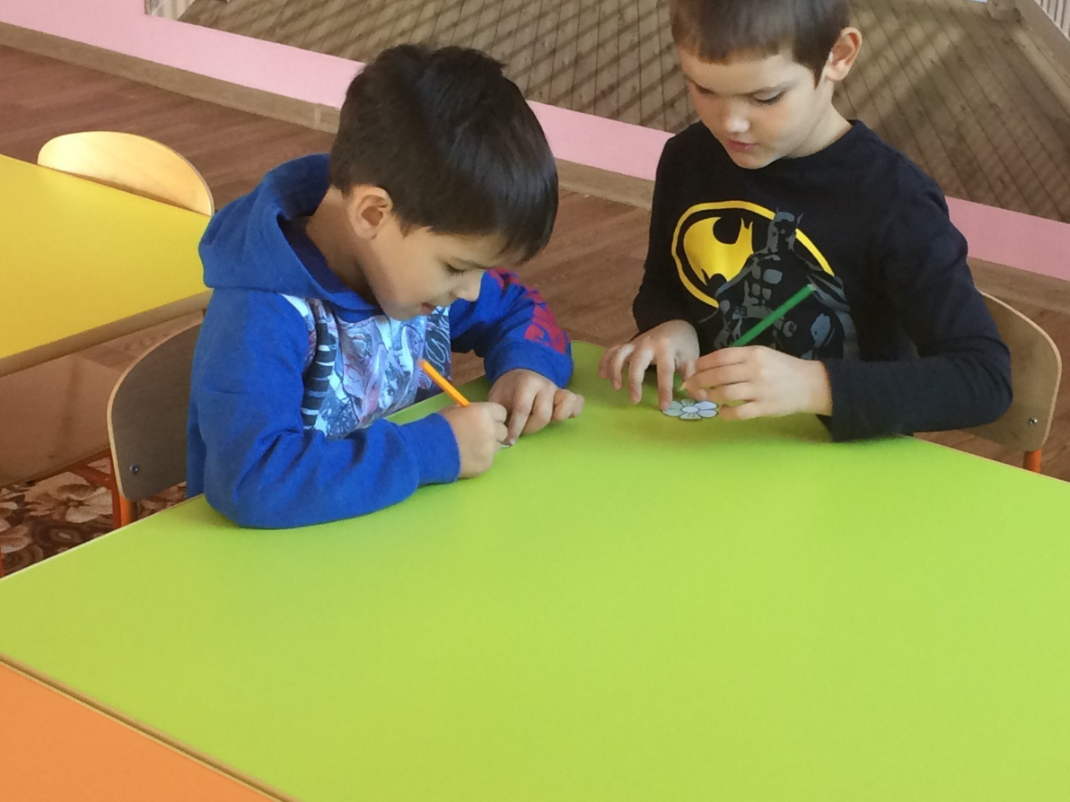
Дидактическая игра: «Волшебная поляна»

Slide 8
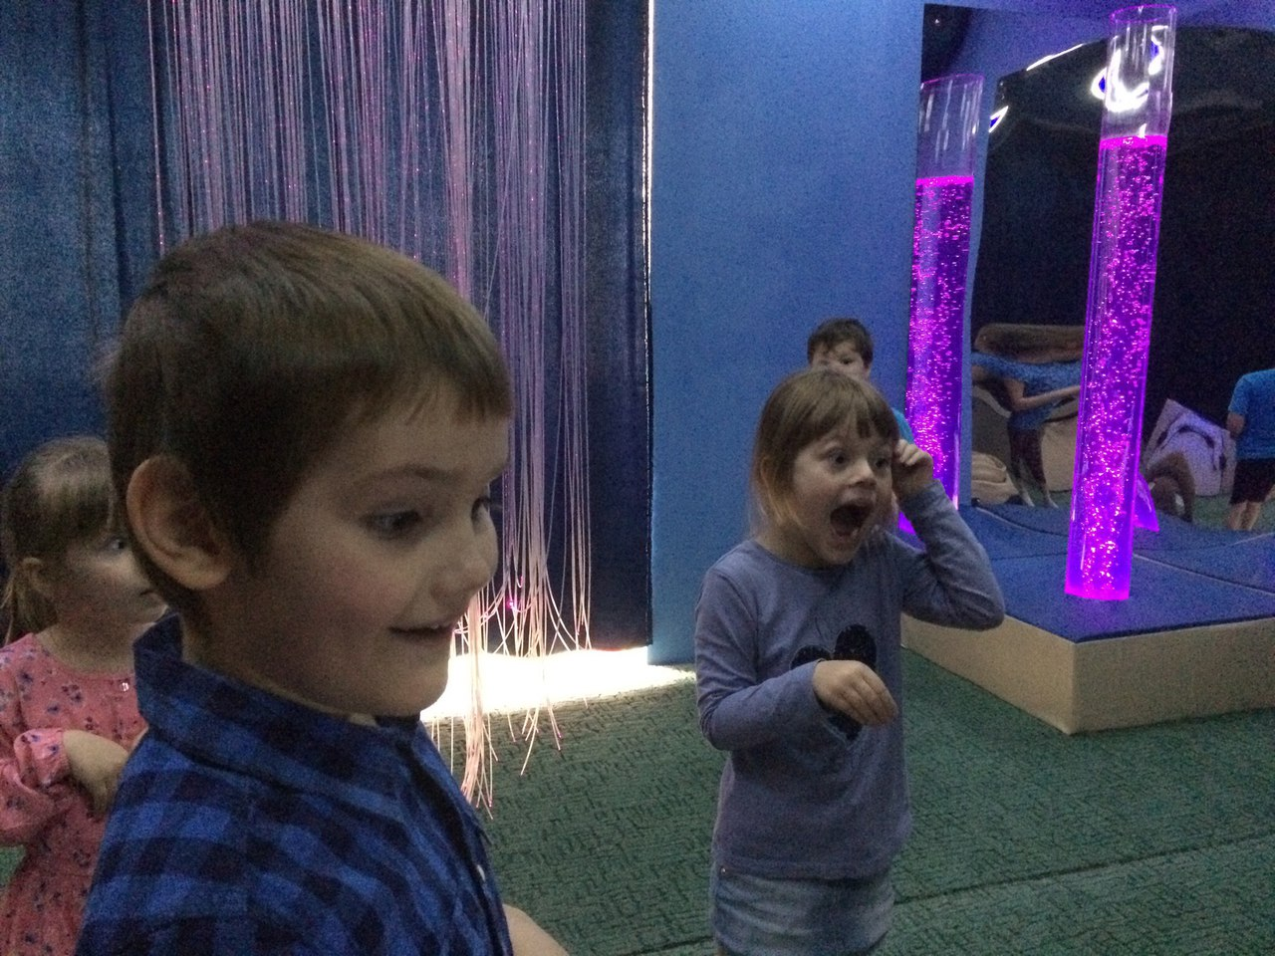
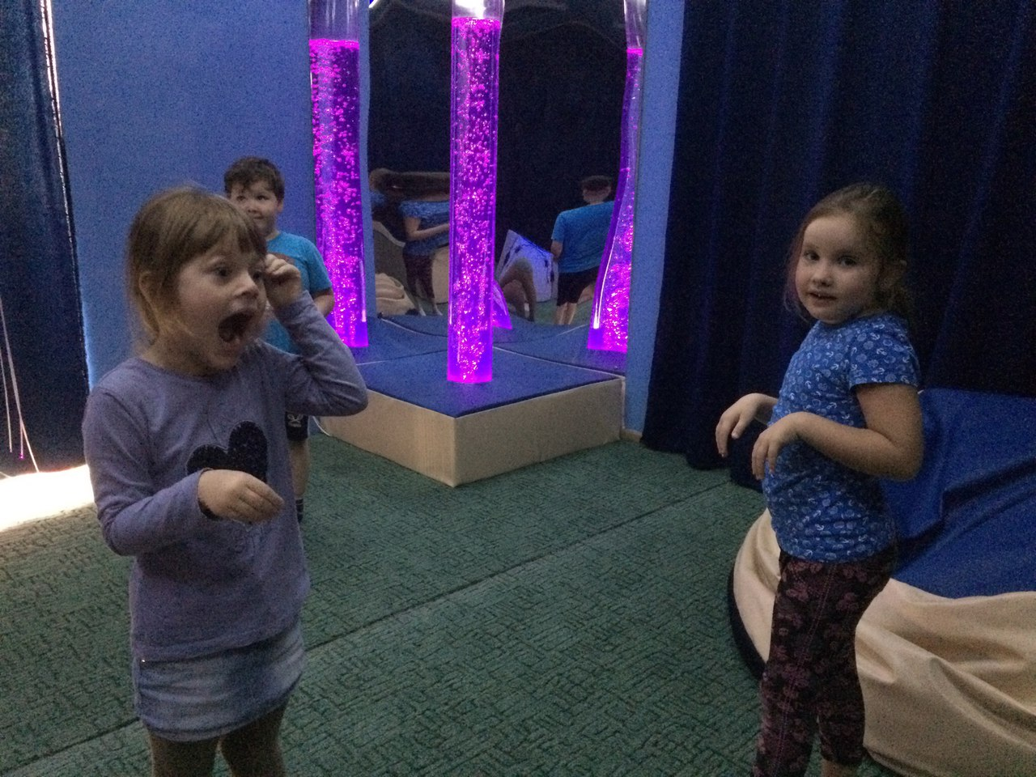
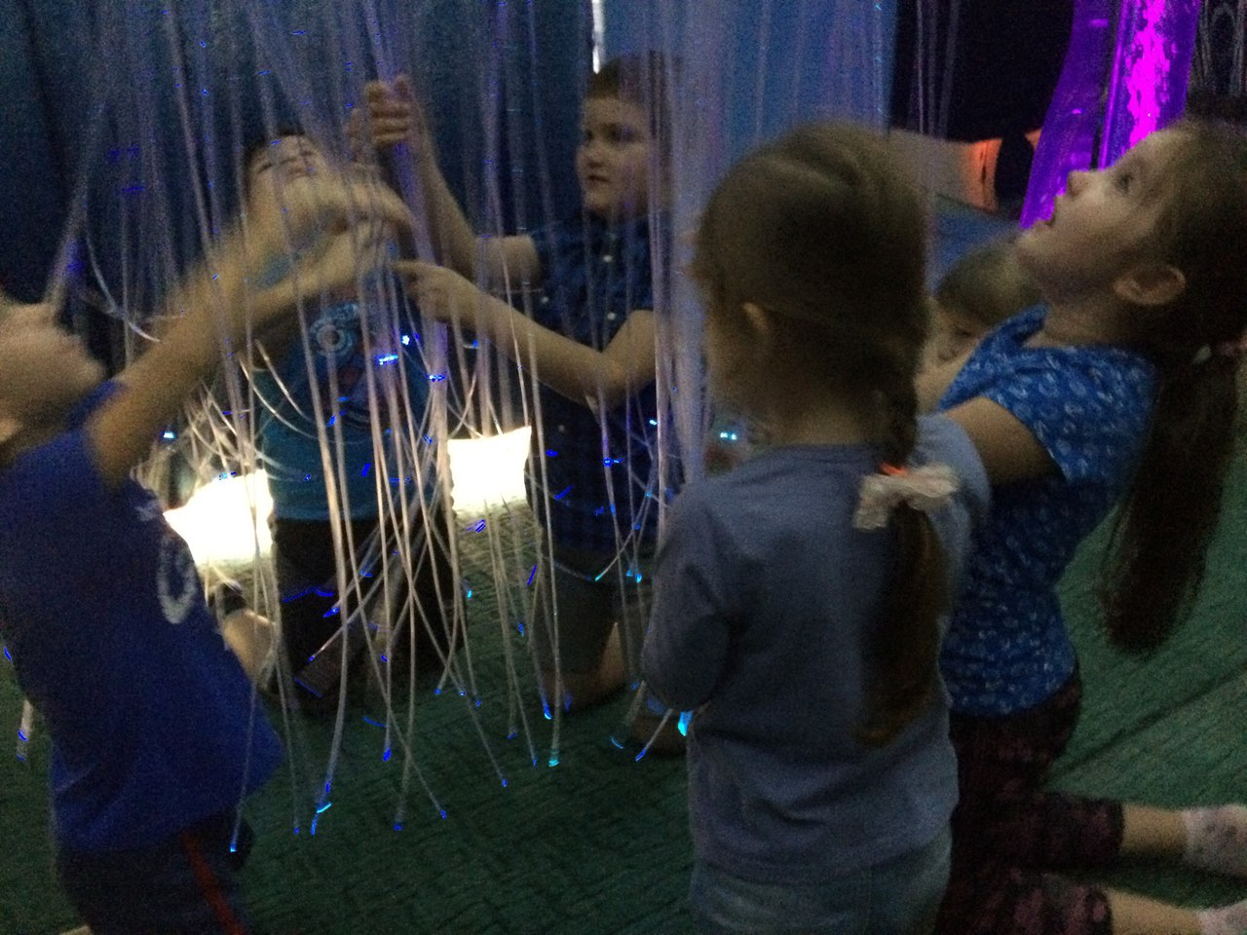
НОД Сказочный денёк

Slide 9
Познавательно - игровой комплекс
Пальчиковые игры: «Апельсин», «В домике».
Игра: «Найди отличия»;

Slide 10
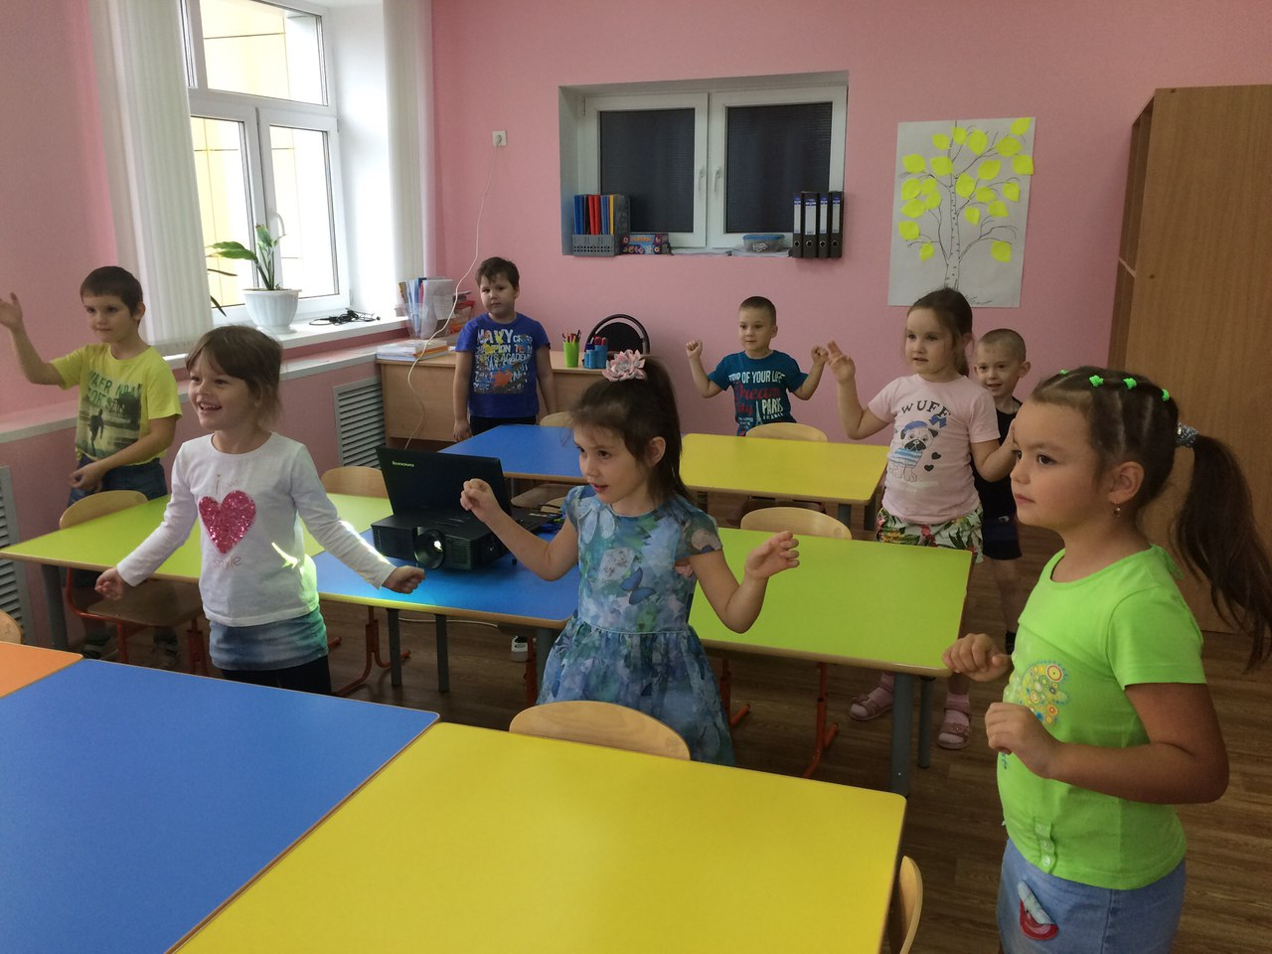
Разучивание пальчиковой гимнастики «Дружба»

Slide 11
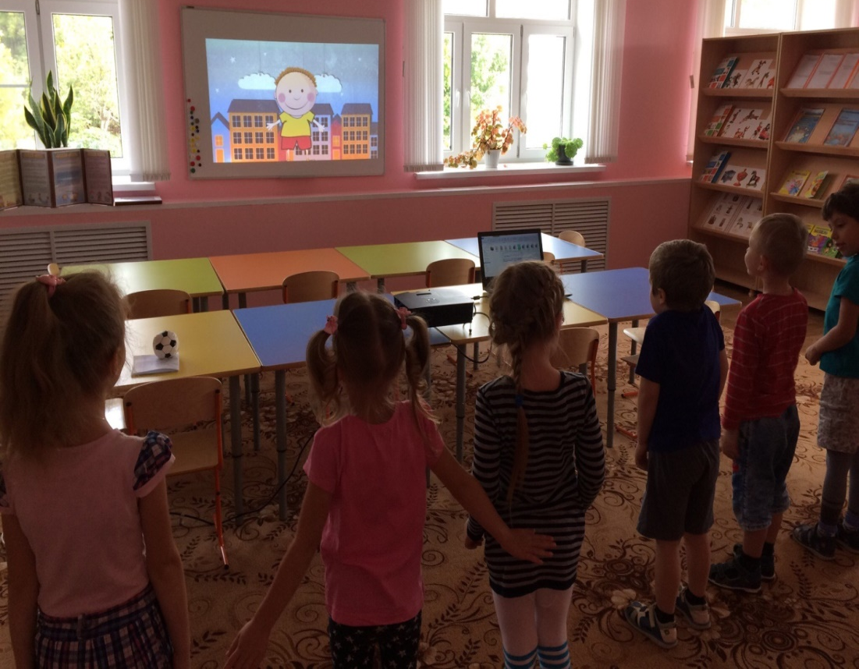
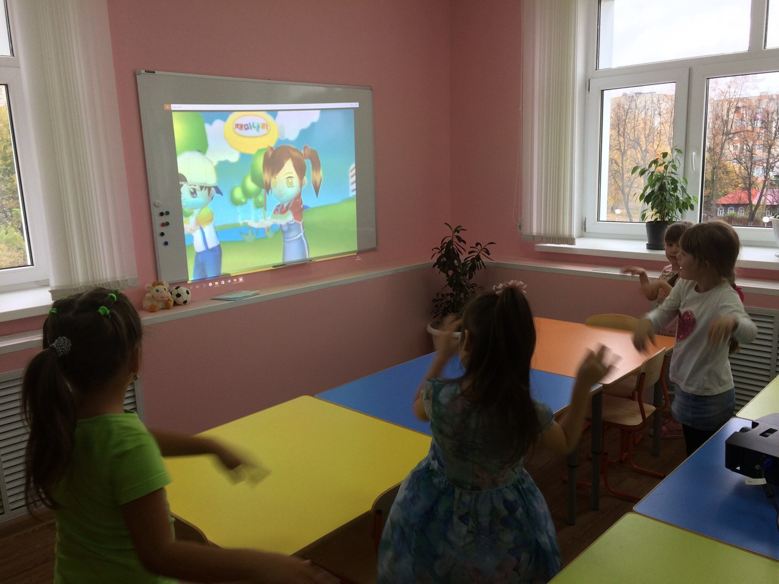
Подвижные игры:
«Паровозик»; «Повторяй за мной»

Slide 12
Дружба- главное чудо всегда,
Сто открытий для нас таящее.
И любая беда не беда
Если с вами друзья настоящие!
Досуг: «Дарите друг другу доброту»

